Slide 1





Machine Learning
curs -
Introduction in ML
— Sesiunea 1

Slide 2


SHORT GUIDE
Introducere in ML
Istorie si introducere
Tipuri de invatare - Supervised, unsupervised & reinforcement
Arii de aplicare & trend-uri actuale

Slide 3
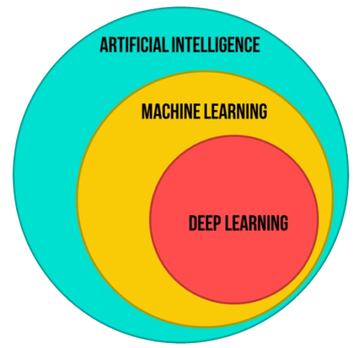
AI vs ML vs DL
incearca sa simuleze/imite comportamente considerate inteligente la oameni
“invata” direct din date, fara a fi programat explicit pentru fiecare situatie
foloseste retele neuronale pentru a invata reprezentari complexe ale datelor
Notes:
Inteligența Artificială (AI) Orice sistem (software sau hardware) care încearcă să simuleze sau să imite comportamente considerate “inteligente” la oameni: raționament, planificare, recunoaștere a vorbirii, luare de decizii.
Exemplu: Un chatbot care răspunde la întrebări bazându-se pe reguli logice prestabilite
Învățarea Automată (ML) Subdomeniu al AI în care sistemele „învață” direct din date, fără a fi programate explicit pentru fiecare situație. Ele extrag pattern-uri statistice și își modifică comportamentul pe măsură ce primesc mai multe exemple.
Exemplu: Un model care, primind sute de e-mailuri etichetate “spam” sau “non-spam”, învață să filtreze mesajele nedorite.
Deep Learning (DL) Ramură a ML care folosește rețele neuronale artificiale cu multe straturi (layers) pentru a învăța reprezentări complexe ale datelor (imagini, sunet, text).
Exemplu: Un CNN (Convolutional Neural Network) care recunoaște obiecte în fotografii și le clasifică cu precizie mare.

Slide 4
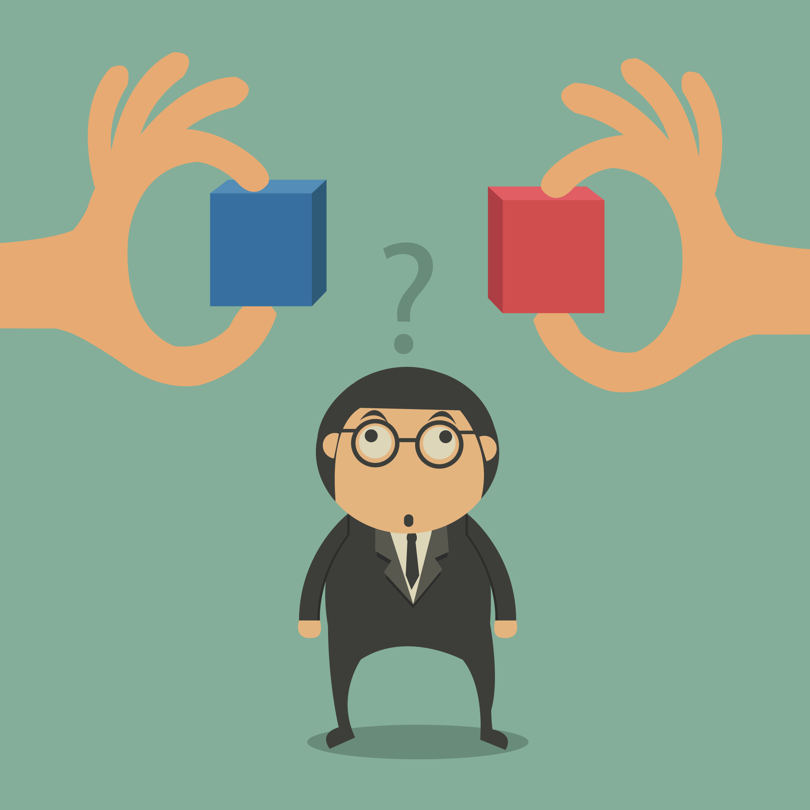
ISTORIA ML-ULUI
AI clasic (1950 - 1990)
Expert Systems: „Dacă febră > 38°C ȘI tuse → gripă”
Symbolic AI & Heuristics: backtracking, tree search
❌ZERO adaptabilitate - programatorii trebuiau sa prevada toate cazurile
Notes:
La inceput ne bazam exclusiv pe reguli scrise de programatori. Se numea AI clasic sau symbolic AI.

Slide 5
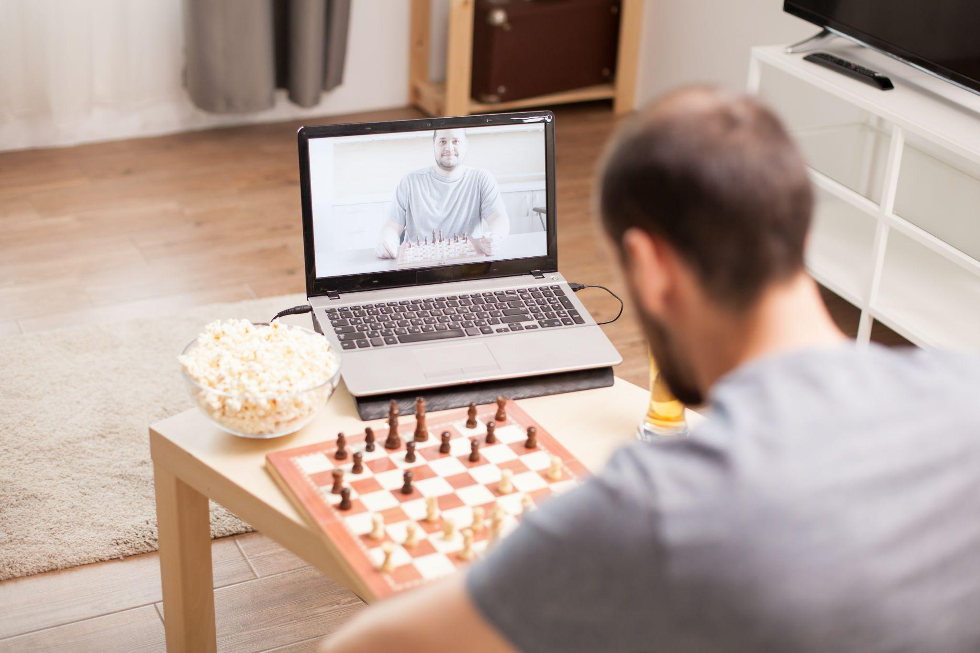
ISTORIA ML-ULUI
DeepBlue vs Kasparov (1997)
Brute force + heuristici fixe
Daca relua o pozitie, muta la fel de fiecare data
❌ZERO adaptabilitate, din nou - programatorii trebuiau sa prevada toate cazurile
Notes:
Deep Blue nu avea nicio rețea neuronală, niciun mecanism de învățare. În spate erau:
Brute-force: 200 de milioane de poziții analizate pe secundă.
Heuristici fixe: fiecare piesă avea un punctaj — pion = 1, regină = 9 — și, conform acestor reguli, evaluau toate mutările posibile.
De ce NU era ML „Dacă reluau aceeași poziție de 1.000 de ori, Deep Blue făcea aceeași mutare. Nu «învăța» nimic din partide. Era ca un GPS care știe toate drumurile, dar nu poate învăța să conducă.”

Slide 6
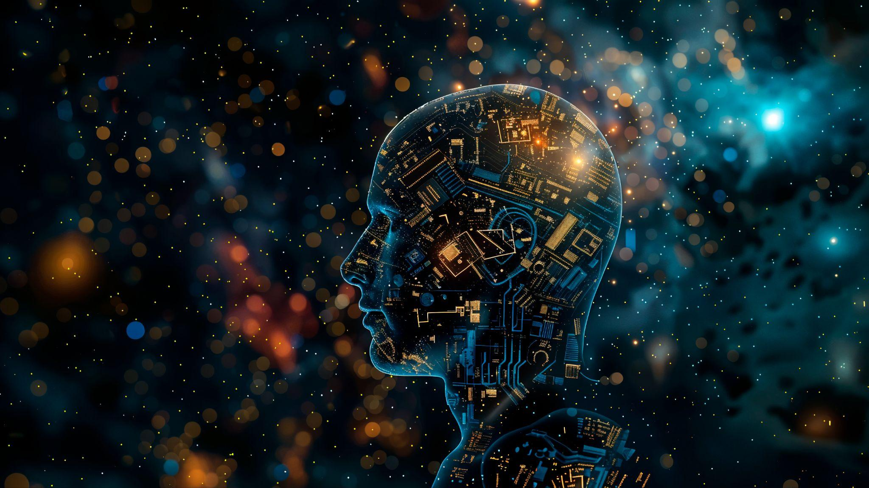
ISTORIA ML-ULUI
AlexNet (2012)
Error ↓ de la 26% -> 15%
Milioane de parametrii
GPU revolution
✅Sistemul a inceput sa gandeasca pattern-uri noi, nu doar sa aplice reguli
✅ Modelul AlexNet invata singur din 1.2M imagini
Notes:
Ce s-a întâmplat „AlexNet, o rețea neuronală cu 8 straturi, câștigă competiția ImageNet reducând rata de eroare de la 26 % la 15 %.
ImageNet este o competitie in care avem un set de date cu imagini etichetate si scopul este sa antrenam algoritmi de recunoastere vizuala pentru a clasifica si detecta obiecte. Și, cel mai important, a folosit în premieră GPU-uri pentru antrenament masiv.”
De ce contează „Până atunci, trebuia să definim manual ce să caute computerul într-o imagine — «caută linii, apoi forme rotunde pentru fețe». AlexNet a învățat singur, din 1.2 milioane de imagini, ce înseamnă «pisică», «câine» sau «mașină».

Slide 7
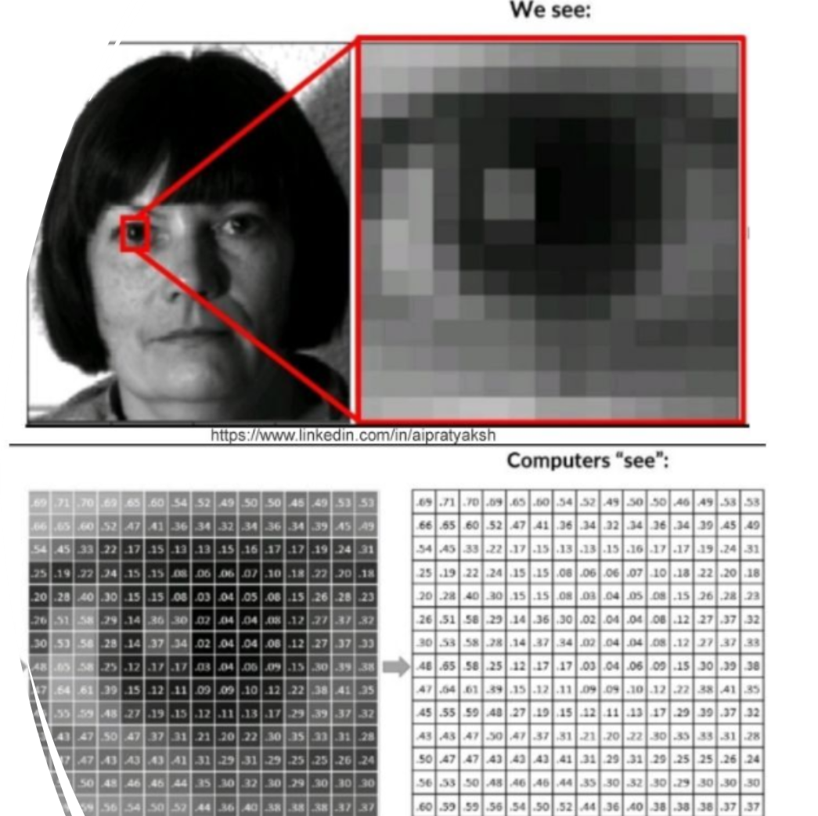
ISTORIA ML-ULUI
Explozia Computer Vision (2016-2017)
Posibila pentru ca:
Aveam date suficiente
GPU Power si cloud
Arhitecturi noi aparute
Piata a explodat in cativa ani:
Recunoastere faciala pe Iphone X
Pilot automat in masini Tesla
Diagnosticare medicala asistata de AI (ex. detectie tumori)

Slide 8
ISTORIA ML-ULUI
Transformers & LLMs (2017-prezent)
2017 -> Attention Is All You Need
In loc sa parcurga textul cuvant cu cuvant, modelele de atentie privesc intreaga propozitie simultan
Notes:
2018: BERT – focus pe înțelegerea limbajului.
2019: GPT-2 – generare de text realist.
2020: GPT-3 – 175 miliarde de parametri.
2022: ChatGPT – LLM-ul care a devenit viral.
2024: GPT-4, Claude, Gemini – performanțe apropiate de om.

Slide 9
TIPURI DE INVATARE
🎯
SUPERVISED LEARNING
✅ Învață din exemple cu răspunsuri corecte
Exemple:
Detectarea spam-ului în email
Recunoașterea imaginilor
Predicția prețurilor caselor
📌 Se folosește când: ai multe date label-uite (etichetate)
Notes:
E ca si atunci cand un copil invata cu ajutorul parintilor. De cate ori trece pe langa o pisica, parintii ii arata “uite, asta este o pisica”. In final, ajunge sa recunoasca pisica respectiva singur

Slide 10
TIPURI DE INVATARE
🎯
UNSUPERVISED LEARNING
✅ Descopera pattern-uri ascunse
Exemple:
Segmentarea clienților
Detectarea anomaliilor în tranzacții
Gruparea știrilor pe subiecte
📌 Se folosește când vrem sa descoperim structuri necunoscute
Notes:
În business, putem segmenta clienții în grupuri – unii cumpără des și puțin, alții rar dar mult. Sau putem detecta anomalii, cum ar fi tranzacții suspecte într-o bancă. Este folosită atunci când vrem să explorăm structura ascunsă a datelor.”

Slide 11
TIPURI DE INVATARE
🎯
REINFORCEMENT LEARNING
✅ Învață prin interacțiune și feedback (reward/punishment)
Exemple:
AI-ul care joacă chess/Go
Mașinile autonome
Algoritmi de trading
📌 Folosește când: optimizezi decizii complexe pe termen lung
Notes:
ex - invatarea mersului pe bicicleta
funcționează prin încercare și greșeală. Modelul primește recompense sau pedepse, exact ca un copil care învață să meargă pe bicicletă. Dacă face mișcarea corect, primește un reward. Dacă cade, primește penalizare. Așa învață AI-ul să joace jocuri precum Go sau șah – milioane de încercări până când găsește strategii bune. Același principiu se folosește la mașini autonome sau la algoritmi de trading, unde trebuie optimizate decizii complexe pe termen lung.”

Slide 12
QUIZ
Ai un istoric de salarii pentru mii de angajati, impreuna cu vechime, rol si locatie. Vrei sa prezici salariul unui nou angajat. Ce tip de ML credeti ca e?
Supervised Learning
Unsupervised Learning
Reinforcement Learning
Notes:
Raspuns: Supervised, pentru ca avem ai label-uite - salarii

Slide 13
QUIZ
Uber ajusteaza pretul in timp real in functie de cerere si oferta. Ce tip de ML credeti ca e?
Supervised Learning
Unsupervised Learning
Reinforcement Learning
Notes:
Raspuns:
Discutabil, poate fi mai multe

Slide 14
QUIZ
Tesla franeaza automat cand vede un pieton. Ce tip de ML credeti ca e?
Supervised Learning
Unsupervised Learning
Reinforcement Learning
Notes:
Raspuns: Supervised - a vazut milioane de imagini cu pietoni, deci stie exact cand sa franeze

Slide 15
QUIZ
Cu cat scrollezi mai mult pe reels-uri, cu atat devin mai bune. Ce tip de ML e?
Supervised Learning
Unsupervised Learning
Reinforcement Learning
Notes:
Raspuns: Reinforcement - optimizeaza continuu pentru engagement: scroll rapid = penalizare, like = recompensa

Slide 16
QUIZ
Te uiti la o camasa si vezi “Clientii au mai cumparat si… “. Ce tip de ML e?
Supervised Learning
Unsupervised Learning
Reinforcement Learning
Notes:
Raspuns: Unsupervised - descopera singur pattern-urile din cosurile de cumparaturi.
Nu exista eticheta corecta “daca clientul cumpara o camasa, recomanda si pantaloni”
Exemplu - daca 70% dintre clientii care cumpara camasa iau si cravata, atunci recomandam cravata
Descoperim pattern-uri ascunse

Slide 17
QUIZ
Detectia de spam-uri la email-uri. Ce tip de ML e?
Supervised Learning
Unsupervised Learning
Reinforcement Learning
Notes:
poate fi supervised / unsupervised
supervised -> antrenata initial sa clasifice unele situatii ca email uri spam
unsupervised -> modelul invata ce arata “normal” pentru tine si matcheaza outliers ca spam
ex: daca tu primesti 47 de emailuri de la colegi si 3 cu oferte de cirptomonede, ultimele ies in evidenta

Slide 18
QUIZ
Un model analizeaza radiografii. Nu are diagnostice, dar vrei sa descopere pacienti cu pattern-uri asemanatoare. Ce tip de ML e?
Supervised Learning
Unsupervised Learning
Reinforcement Learning
Notes:
Raspuns: unsupervised - clustering pentru a gasi subgrupuri de boli

Slide 19
ML ESTE FOLOSIT IN…
COMPUTER VISION 📷
Sa inveti un calculator sa vada lumea asa cum o facem noi
Imagine → matrice de pixeli
NN: margini → forme → obiecte
Aplicații: medicină, self-driving
Notes:
retelele neuronale proceseaza imaginile pe pasi: detecteaza margini, forme, parti de obiecte etc layered
de ce functioneaza atat de bine acum? pentru ca avem miliarde de imagini

Slide 20
ML ESTE FOLOSIT IN…
NATURAL LANGUAGE PROCESSING (NLP) 💬
Felul in care ML intelege si genereaza text
Inainte: Se numarau cuvintele, dar sensul se pierdea
Odata cu mecanismele de atentie, luam in calcul si contextul
Exemplu: banca => instituie financiara, scaun
Aplicații: customer service, translation
Notes:
Inainte de 2017 aveam modele simple, ca si Bag of Words - se numarau cuvintele, dar sensul se pierdea
Odata cu aparitia mecanismelor de atentie, am inceput sa luam in calcul si contextul. Adica nu luam doar un cuvant, luam toata structura

Slide 21
ML ESTE FOLOSIT IN…
SISTEME DE RECOMANDARE ⭐
Netflix, Spotify, Amazon
FORECASTING & TIME SERIES 📈
forecasting => sa folosesti date din trecut ca sa prezici viitorul
se invata trend-uri, anomalii
aplicatii: finante

Slide 22
ML ESTE FOLOSIT IN…
HEALTHCARE 🏥
drug discovery, predictii pentru diverse boli
AUTONOMUS VEHICLES 🚗
combina camera, lidar si algoritmi de computer vision ca sa vada imprejurimile

